Slide 1
Коммуникационные протоколы
К о м п ь ю т е р н ы е с е т и
По применению (уровню) различают:
протоколы физического уровня – модемные протоколы V.21…V.92;
канального уровня – SLIP, PPP;
сетевого уровня – шлюзовые протоколы – IP, RIP, IPX;
транспортного уровня; МККТТ Х.224, ТСР…
протоколы прикладного уровня - передачи почтовых сообщений SMPT (Simple Mail Transfer Protocol); протокол для доступа к удаленному компьютеру TELNET;
протокол передачи файлов FTP (File Transfer Protocol).
По назначению:
протоколы установления соединения - V.8;
модемной связи – V.21…34; V.90…92;
факсимильной связи – T-30;
коррекции ошибок – V.42;
сжатия информации – V.42 bis, ,V.44, MNP5-6;
передачи файлов – Xmodem, Zmodem, Kermit;
эмуляции терминалов – Telnet;
управления сетью – SNMP (Simple Network Management Protocol).
По способу передачи управляющих сигналов:
байт-ориентированные – BSC;
бит-ориентированные – HDLC.
По области использования:
протоколы глобальных сетей – X.25, LAP, AAL.1-5; локальных – NetBIOS, IPX, SPX…

Slide 2
Уровни и стеки протоколов
К о м п ь ю т е р н ы е с е т и
Уровни | Стеки протоколов
Модель OSI | OSI | TCP/IP | Novell | IBM/ Microsoft
Прикладной | X.400 X.500 FTAM | Telnet FTP SNMP WWW | NCP SAP | SMB
Представительный | Представительный OSI
Сеансовый | Сеансовый OSI | TCP UDP |  | NetBEUI NetBIOS
Транспортный | Транспортный OSI |  | SPX
Сетевой | ES-ES IS-IS | IP ICMP; IGMP RIP; OSPF | IPX RIP NLSP
Канальный | Ethernet, Token Ring, FDDI, Fast Ethernet, X.25, ATM, SLIP, PPP и др.
Физический | Витые пары, коаксиальный кабель, волоконно-оптические линии, инфракрасное и радиочастотное излучение

Slide 3


К о м п ь ю т е р н ы е с е т и
Протоколы канального уровня
Байт-ориентированный и бит-ориентированный протоколы; Управляющие знаки.
Прозрачная передача
Формат блока байт-ориентированного протокола
Управляющие символы: СИН; КТМ; НЗ; КЗ; НТ; КТ; КБ; ДА; НЕТ; АР1; АР2; АР1 НТ; АР1 КП
Реализация – протокол BSC (Binary Synchronous Communications)
HDLC (High-level Data Link Control – управление звеном передачи данных высокого уровня); Процедура «битстаффинг».
Формат блока бит-ориентированного протокола
Информационный (I-кадр); Служебный нумерованный (супервизорный S-кадр); Служебный ненумерованный (U-кадр). В поле управления – номера NS- и NR- блоков

Slide 4
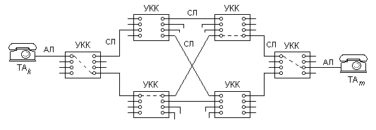
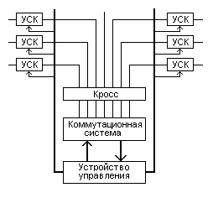
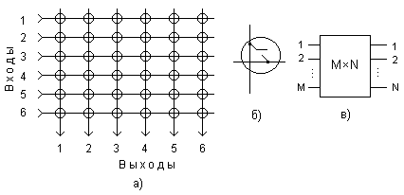
К о м п ь ю т е р н ы е с е т и
Способы коммутации в компьютерных сетях
Коммутация каналов; коммутация сообщений; коммутация пакетов
Схема городской телефонной сети с коммутацией каналов
Схема узла коммутации каналов
Матрица пространственного коммутатора

Slide 5
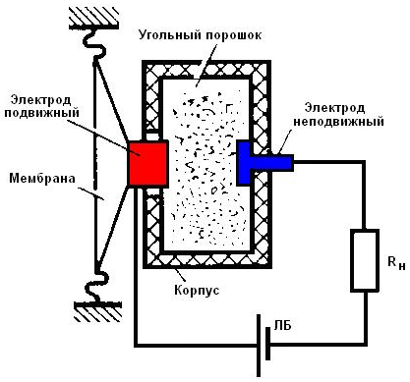
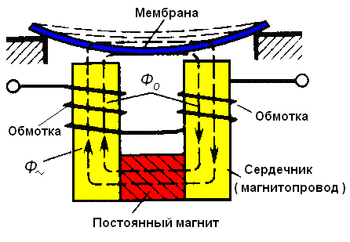
К о м п ь ю т е р н ы е с е т и
Способы коммутации в компьютерных сетях
Элементы телефонного аппарата
Конструкция и схема подключения угольного микрофона
Конструкция телефона

Slide 6
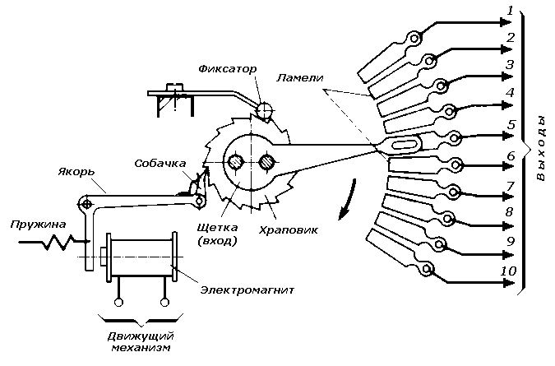

К о м п ь ю т е р н ы е с е т и
Способы коммутации в компьютерных сетях
Устройства коммутации каналов
Конструкция и условное обозначение шагового искателя
ШИ-10

Slide 7
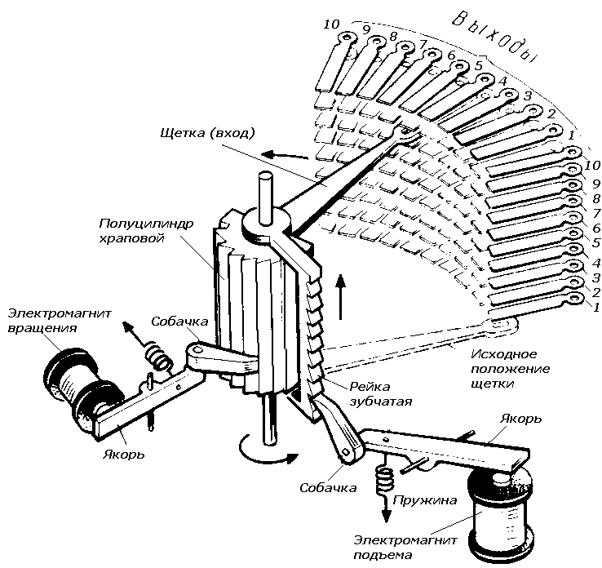
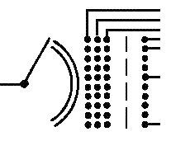
К о м п ь ю т е р н ы е с е т и
Способы коммутации в компьютерных сетях
Устройства коммутации каналов
Конструкция и условное обозначение декадно-шагового искателя ДШИ-100

Slide 8
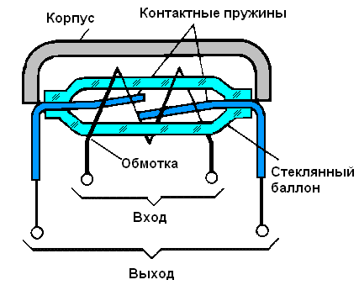
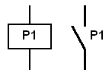
К о м п ь ю т е р н ы е с е т и
Способы коммутации в компьютерных сетях
Элементы коммутации квазиэлектронных узлов
Конструкция и условное обозначение герконового ключа

Slide 9
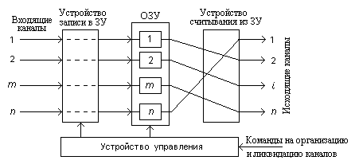
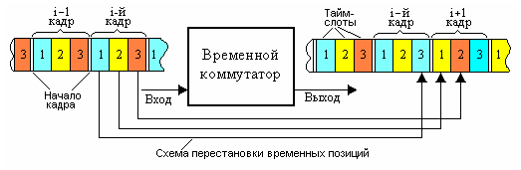
К о м п ь ю т е р н ы е с е т и
Способы коммутации в компьютерных сетях
Коммутация каналов; коммутация сообщений; коммутация пакетов
Схема пространственной коммутации цифровых каналов
Схема временной коммутации

Slide 10
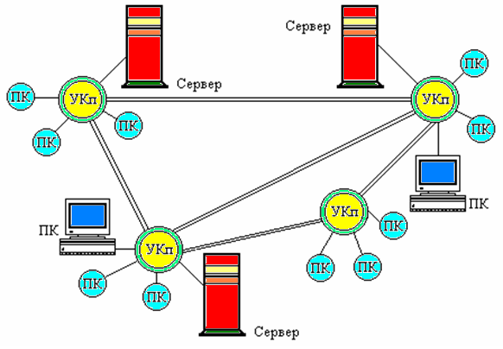
К о м п ь ю т е р н ы е с е т и
Коммутация сообщений и пакетов
Пакет, блок, кадр; коммутация пакетов; дейтаграммы; виртуальные каналы
Структура сети с коммутацией пакетов

Slide 11
К о м п ь ю т е р н ы е с е т и
Адресация и маршрутизация потоков в сетях
Локальные (МАС-адреса), глобальные, символьные; домены
Адреса:
одно- и многоступенчатые;
Локальные (МАС-адрес) аппаратный или физический
( 3E AD 4F 37 62 C5);
Межсетевые (IP-адреса) – имя сети; имя хоста
(192.171.153.60) ;
Символьные (petrenko@is.sevntu.sevastopol.ua);
групповые (Multicast-Address);
Широковещательные (Broadcast-Address) .

Slide 12
К о м п ь ю т е р н ы е с е т и
Адресация и маршрутизация потоков в сетях
Маршрутизация; способы и алгоритмы; метрика (стоимость, расстояние)
Маршрутизация - процесс выбора маршрута прохождения сообщения.
По степени централизации: распределенная, централизованная; смешанная.
Виды маршрутизации:
1) волновая (лавинная) маршрутизация (flooding);
2) маршрутизация с фиксированными путями;
3) маршрутизация с альтернативными путями;
4) адаптивная.
В зависимости от способа, используемого для обеспечения обмена информацией о маршрутах в сети между узлами при выполнении маршрутизации, различают два типа алгоритмов маршрутизации:
А) дистанционно-векторные (distant vector);
Б) оценки состояния линий (link state).
В качестве метрики связей часто используется "стоимость" или "расстояние".

Slide 13
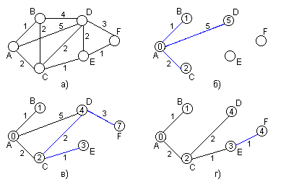

К о м п ь ю т е р н ы е с е т и
Маршрутизация потоков в сетях
Метрика (стоимость, расстояние); алгоритм Беллмана-Форда
Алгоритм: дистанционно-векторный (distant vector) - Беллмана-Форда.
Особенность – максимальное число участков (хопов) ограничено (15)
В начале устанавливаются
стоимости путей между узлами: w(i,i)=0;
w(i,j)=∞ - для несмежных узлов.
w(i,j) ≥ 0 – для смежных узлов.
Вычисляются:
Стоимости путей от узла s до узла k
L₀(k) = ∞ для всех k ≠s; L_{h}(s)=0 для всех h=0;
Поле каждого хопа находят оптимальный путь
Алгоритм Беллмана-Форда
RIP (Routing Information Protocol) и его усовершенствованная версия RIP 2

Slide 14
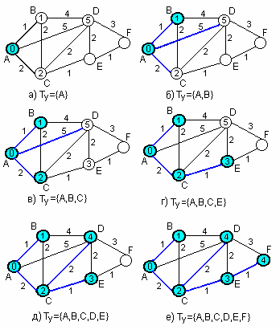
К о м п ь ю т е р н ы е с е т и
Маршрутизация потоков в сетях
Учет состояния линий; алгоритм Дийкстры ( Dijkstra’s algorithm)
Алгоритм оценки состояния линий (link state) – Дийкстры.
Особенность: Узлы располагают сведениями о топологии всей сети и стоимостями связей
L(k) = min [L(k), L(x) + w(x,k)] для всех k∉ Ty
Шаг | Множество | Метрика связи узла А со следующими узлами
 | Т | B | C | D | E | F
0 | {A} | 1 | 2 | 5 | - | -
1 | {A,B} | 1 | (2),3 | 5,(5) | - | -
2 | {A,B,C} | (1),4 | (2),3 | 5,5,(4) | 3 | -
3 | {A,B,C,E} | (1),4 | (2),3 | 5,(4),5 | 3 | -
4 | {A,B,C,D,E} | (1),4,8,9 | (2),3,7,8 | 5,5,(4),5 | (3),7,6 | (4),8,8,7
5 | {A,B,C,D,E,} | 1 | 2 | 4 | 3 | 4
Реализация в протоколе OSPF (Open Shortest Path First).

Slide 15
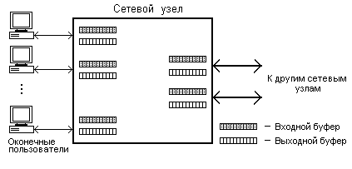
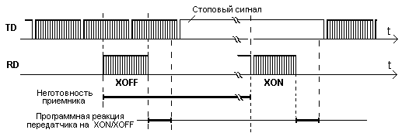
К о м п ь ю т е р н ы е с е т и
Управление потоками в компьютерных сетях
Перегрузка узла и сети; блокировка; время ожидания; контроль перегрузки
Схема связей сетевого узла
Программное управление потоком XON/XOFF

Slide 16
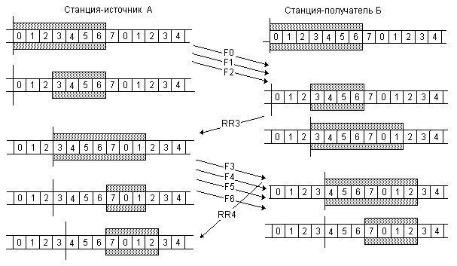
К о м п ь ю т е р н ы е с е т и
Управление потоками в компьютерных сетях
Окно блоков; управление передачей со скользящим окном
Иллюстрация принципа управления потоком
по способу скользящего окна

Slide 17
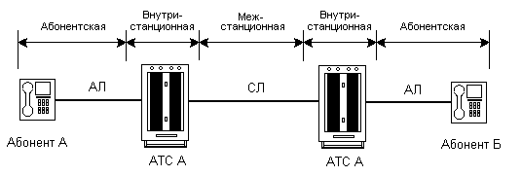
К о м п ь ю т е р н ы е с е т и
Сигнализация в компьютерных сетях
Виды сигнализации
Виды сигнализации: абонентская – на участке между абонентским терминалом и коммутационной станцией (АТС); внутристанционная – между различными функциональными узлами и блоками внутри коммутационной станции; межстанционная – между различными коммутационными станциями в сети.
Способы передачи сигналов непосредственно по информационному каналу, называемые иногда "внутриполосными" (in-band).
Сигнализация по индивидуальному выделенному сигнальному каналу (ВСК).
В системах с ЧРК на частоте 3825 Гц (out-of-band).
Системы общеканальной сигнализации (ОКС) - SS-7. Передача всех линейных и управляющих сигналов, необходимых для функционирования множества каналов, по одному каналу передачи данных (Для 2000 каналов ТЧ один канал сигнализации 64 кбит/с).

Slide 18
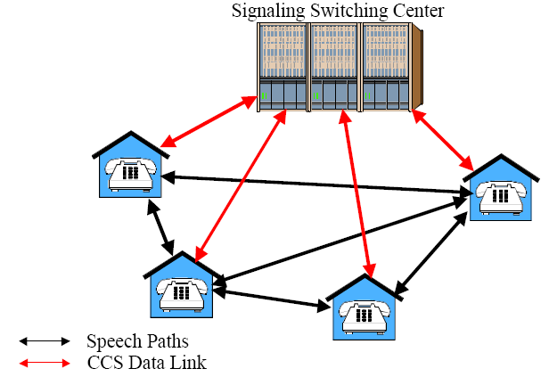
К о м п ь ю т е р н ы е с е т и
Сигнализация в компьютерных сетях
Линии связи и линии сигнализации при общеканальной сигнализации
CCS-Common Channel Signaling

Slide 19
К о м п ь ю т е р н ы е с е т и
Общие принципы построения компьютерных сетей
Выводы
Компьютерная сеть представляет собой распределенную в пространстве совокупность ЭВМ, линий и каналов связи, систем передачи данных, узлов коммутации и распределения информации, управляемую сетевым программным обеспечением, предназначенная для распределенной обработки данных, а также для обмена информацией между пользователями сети.
Существует два способа построения компьютерных сетей: на основе однородных (гомогенных) программно-совместимых компьютеров и узлов и интеграцию разнородных (гетерогенных) сетей в единую объединенную сеть – Интернет.
По масштабу сетей, размещения их в пространстве, способу и типу используемых каналов связи, сети подразделяются на глобальные и локальные.
Компьютерные сети различаются между собой топологией – схемой размещения узлов в пространстве и способом их соединения.
Существует стандартная эталонная модель взаимодействия открытых систем (ВОС), унифицированным образом описывающая принципы взаимодействия разнообразных сетевых систем друг с другом. Согласно модели ВОС вся сеть делится на семь уровней: прикладной, представительный, сеансовый, транспортный, сетевой, канальный и физический.
Одинаковые уровни в различных системах взаимодействуют по определенным правилам (протоколам), определяющим поведение систем, устройств или их частей, выполняющих конкретные логически взаимосвязанные функции при передаче данных. Протоколы класси-фицируют по уровню, на котором они функционируют, назначению, способу передачи управляющих сигналов и др.

Slide 20
К о м п ь ю т е р н ы е с е т и
Общие принципы построения компьютерных сетей
Выводы

